Slide 1
Adapter pattern
By:
Ainnur rofik(1114000423)
Deni antoni(1112100845)

Slide 2
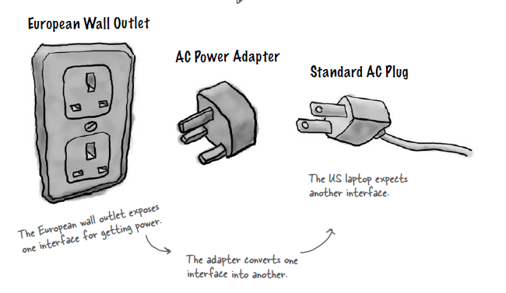
ilustrasi

Slide 3
Definisi Adapter Pattern
Adapter dalam bahasa indonesia berarti penyesuai.
Penyesuaian interface class yg sudah ada dengan class baru dengan interface yang berbeda.
Pattern ini memungkinkan keduanya bekerja bersama meskipun interface pada class baru tidak sesuai dengan interface classyang sudah ada

Slide 4
Kapan Adapter pattern di gunakan?
Ketika interface yang class baru tidak sama dengan interface class yang ada pada program yang sudah ada.
Nama method maupun atribut pada keduanya tidak sama.
Tetapi di antara kedua interface memiliki hubungan

Slide 5
Prinsip/Ide dasar
Adapter berperan sebagai penengah
Client mengirim perintah ke adapter dengan memanggil method di dalam nya menggunakan interface target.
Adapter menerjemahkan perintah kedalam satu atau beberapa panggilan di dalam class baru menggunakan interface nya
Client menerima hasil tanpa tahu adapter telah menerjemahkan perintah yang di kirim dengan sesuatu yang bisa di mengerti class baru

Slide 6
Contoh program
<<interface>> Duck
+quack() +fly()
<<interface>> Turkey
+gobble() +fly()
client
mallardDuck
+quack() +fly()
WildTurkey
+gobble() +fly()

Slide 7
Solusi
<<interface>> Duck
+quack() +fly()
<<interface>> Turkey
+gobble() +fly()
client
TurkeyAdapter
+TurkeyAdapter() +quack() +fly()
WildTurkey
+gobble() +fly()
mallardDuck
+quack() +fly()

Slide 8
Terima kasih

